Slide 2
l
l
l
i
Parole
Donnée
Parler du vécu transformer sa vie
La parole est donnée à chacun (débat)
Chaque mercredi
19 heures
Une parole est donnée à tous (exposé)
Chacun peut donner sa parole (résolutions)

Slide 3
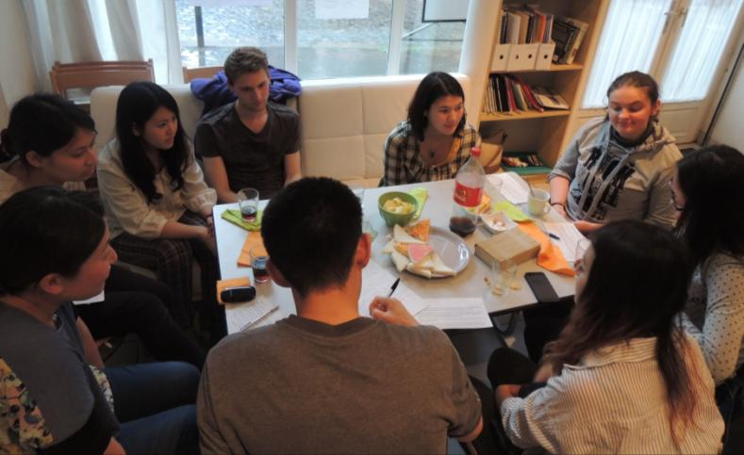
Discussion par tables
Première partie

Slide 4
Aide à la discussion
Entraide, Interaction, réciprocité
Libre-échange : la conversation heureuse
Quels facteurs permettront à deux ou plusieurs personnes d’avoir un échange verbal où elles peuvent se livrer sans retenue, tout se dire et trouver une joie profonde dans cette conversation ?
commerce, contrat, marché, négoce, transaction
communication, communion, conversation, dialogue,
changement, permutation, remplacement,
communication, mouvement, passage, transport
synonymes de échange

Slide 5
Table 1 l’échange que j’aimerais avoir
A cette table, chacun se concentrera sur une conversation qui lui manque actuellement, mais qui serait bénéfique si elle pouvait avoir lieu.
Avec quelle personne voudriez-vous avoir un échange profond ? Que représente cette personne et cet échange pour vous ? De quoi aimeriez-vous parler le plus avec cette personne ? Quelles sont vos attentes et vos appréhensions ?

Slide 6
Table 1
Kana : ma Maman est mystérieuse, je n’arrive pas trop à la comprendre, surtout sa jeunesse. J’aimerais lui exprimer mes sentiments. Enfant, c’était naturel. Ce n’est plus spontané aujourd’hui. Ma mère est très occupée en ce moment. Je la trouve distante, trop absorbée par la mission. J’aimerais savoir quels choix elle ferait à ma place. Ce qui bloque : comment l’aborder (toujours l’air occupée, quels mots choisir) – parfois, ma maman me comprend mal, on n’est pas sur la même longueur d’onde.
Emiya : Je n’arrive pas à parler profondément avec les autres. Mon cerveau s’embrouille. Je ne parle profondément qu’avec ma grande sœur. Ce serait bien de diversifier davantage.
Ayano : j’ai deux sœurs aînées, et je parle librement avec la N° 2, qui arrive à me comprendre (effet apaisant). Aînée partie de la maison, un peu isolée.
So-hyun : je voudrais parler à mon papa, il est drôle et gentil. Papa est dur avec mes frères et trop tendre avec moi, sa seule fille. Je voudrais parler de choses sérieuses et profondes avec mon père. Je ne le connais que par ma Maman. Je voudrais que mes frères soient plus proches de ma Maman.
Chie : fille unique, mes parents m’ont laissé libre de faire mes choix. Mes parents ne remettent pas en cause mes choix, je voudrais savoir le fond de leurs pensées.
Franz-Pol : je voudrais parler plus à mon beau-père, qui a besoin de s’exprimer davantage. J’aimerais dépasser le stade actuel de nos conversations, qui est limité.

Slide 7
Table 2 : libérer mes échanges avec autrui pour qu’ils soient plus heureux
Nous avons tous des difficultés différentes dans nos conversations avec les autres. Par exemple, certains savent « très bien parler » mais n’arrivent pas à être à l’aise ou à mettre à l’aise quand ils échangent avec un petit groupe. Inversement, on peut être très sociable, mais souffrir de ne pas bien s’exprimer. A cette table, chacun dira ce qui « vient » le plus difficilement dans ses conversations avec autrui. (3 réponses)
◻les mots justes ◻le ton juste ◻certains sujets sensibles ◻les bons arguments ◻les choses sérieuses ◻l’humour ◻la sincérité ◻la profondeur ◻les émotions ◻la spiritualité ◻autres
Vous direz ensuite, avec l’aide des autres, comment vous pouvez vous améliorer pour arriver à des échanges plus libres et des conversations plus heureuses.

Slide 8
Table 2
Julia : Il y a des sujets sensibles, je ne me sens pas trop libre sur certains sujets. Un autre point est que je peux être trop passive. Parfois, c’est par manque d’opinion précise, ou alors peur d’être jugée. Je suis libre de parler plus avec certaines personnes de certains sujets, mais pas avec tout le monde.
Asae : je n’arrive pas toujours à parler librement dans un groupe (il y a la barrière de la langue pour une japonaises comme moi, mais pas seulement, car même au Japon, ce n’est pas toujours facile). L’une des causes est mon milieu familial d’origine.
Hyang-shin : certains sujets sont sensibles pour moi et notamment la politique où je deviens vite émotionnelle et partisane. J’ai aussi un problème de sincérité. Après le décès brutal de mon père, je me suis retrouvée fille unique avec ma Maman plutôt dépressive. Il est devenu nécessaire pour moi de réprimer mes émotions, je ne veux pas qu’elle s’inquiète.

Slide 9
Table 3 : Résolutions – vision 2020 Le libre-échange familial et le bonheur
« Un mariage heureux est une longue conversation qui semble toujours trop brève. » André Maurois
« Un foyer heureux est une longue conversation qui semble toujours trop brève. »
échanger librement avec ses proches
Parler de tout à tous ? Où ? Quand ? Comment ?
La parole et le bonheur familial
Comment les mots peuvent-ils servir à exprimer l’amour et renforcer le bonheur ?

Slide 10
TABLE 3
Dire tout à tous ? Non, ce n’est pas souhaitable.
Où ? Peut paraître sans importance. Mais pour une conversation profonde, on a besoin d’un lieu intime, sans être fermé pour autant. Une voiture est déconseillée, car on ne peut pas s’échapper.
Quand ? Il faut savoir si la personne est prête et disponible. La communication gagne à être régulière. Télé peut être ennemie de la conversation.
Comment ? C’est différent selon le partenaire objet. Les deux partenaires doivent s’exprimer à égalité. Il faut des sentiments et de la sensibilité. Ne pas parler tout de suite après une forte tension, mais trouver le bon timing. Ne pas être trop lourd, il faut de l’humour.
Nous avons rappelé la notion des cinq langages de l’amour (titre d’un livre de Gary Chapman) : paroles d’estime, d’appréciation. Moments de qualité. Des cadeaux, servir, contact. Si le contact par la parole ne marche pas, il vaut mieux passer par d’autres expressions. Savoir quand parler et quand écouter. Les femmes parlent-elles plus que les hommes ? En fait, des études récentes montreraient que non.

Slide 11
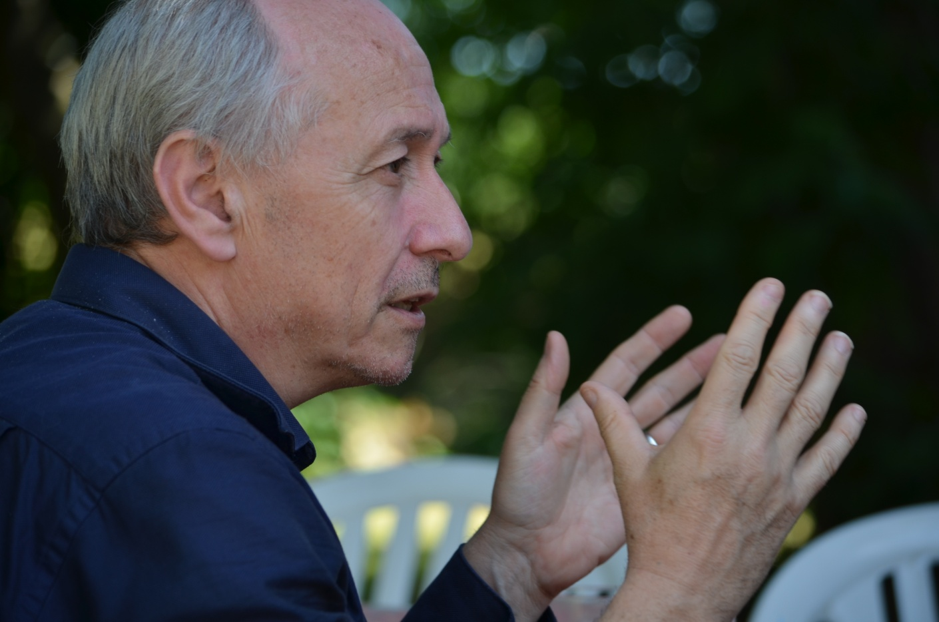
Exposé de laurent ladouce
Deuxième partie

Slide 12
Plan de l’exposé
Conversation et bonding
La conversation comme songe éveillé
Conversation dans l’art
Conditions du libre-échange
La pensée de Martin Buber
Le processus de personnalisation
Qui est tu ?
L’art de converser

Slide 13
Bonding et conversation
La conversation comme aimantation mutuelle. « Les mots ne sont qu’un prétexte. C’est le lien intérieur qui attire une personne vers l’autre, pas les mots. » Rumi
Bonding vient du langage technique (collage, adhérence, liaison). Quand deux personnes ont un profond lien mental, cela facilite leur conversation. Inversement, une grande qualité des échanges verbaux est le signe que les deux personnes se plaisent mutuellement et sont heureuses de leur tête-à-tête.
La vraie conversation : amour et vérité, amour vrai
Conversation : bonding mental, subtil. Bonding fait en effet penser à toucher et étreindre. Bien converser, c’est toucher et étreindre par le pouvoir des mots ; un pouvoir pas seulement intellectuel, mais émotionnel et spirituel. Un certain niveau de langage peut exprimer un amour qui pénètre autrui en profondeur.
« être aimé, sans être connu fait du bien, mais superficiellement. Etre connu sans être aimé est notre plus grand effroi. Mais être pleinement connu et vraiment aimé, c’est quasiment comme être aimé de Dieu. C’est ce dont nous besoin par-dessus tout. » Timothy Keller
Conversation et onirisme
Une conversation permet à deux personnes de s’absorber l’une dans l’autre, de s’imprégner mutuellement. Chacune boit les paroles de son interlocuteur et ses propos semblent à leur tour couler de source. La parole vient librement (naturelle, spontanée), mais impérative et « dictée ». Dans une vraie conversation, les deux interlocuteurs semblent parler dans un état second, presque comme s’ils étaient sous hypnose. Ils ont le sentiment que seulement à ce moment là et avec cette personne en particulier, les choses qui leur tenaient le plus à cœur ont enfin pu se dire, librement. Qu’est-ce qui libère la parole entre deux êtres ?

Slide 14
La conversation comme hypnose, songe, transe
Des circonstances exceptionnelles (un deuil, grande souffrance, autres) peuvent libérer la parole
Alcool = euphorisant, produit « contactogène » qui fait parler les gens et les désinhibe
L’exotisme, le voyage, peuvent libérer la parole entre des inconnus
Avant de créer Eve, avec qui Adam va pouvoir parler Dieu « fait tomber un profond sommeil sur l'homme, qui s'endormit ». La conversation éveille l’homme, qui la vit comme un songe éveillé
Mais l’idéal est d’arriver à une profondeur de l’échange qui est naturellement hypnotique ou onirique et induit un état de transe, un peu théâtral, entre les êtres. La conversation est un « rêve éveillé ». Le peintre Magritte a consacré cinq tableaux surréalistes à « l’art de la conversation »

Slide 15
L’art de la conversation (I à V) – René Magritte

Slide 16
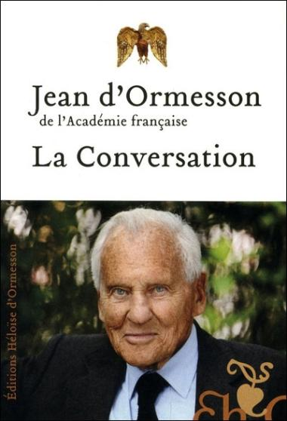
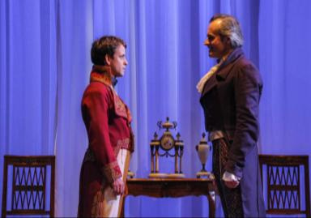
Parmi les milliers de lettres, notes personnelles et télégrammes échangés entre Churchill et son épouse entre 1908 et 1964, ce recueil donne un aperçu non seulement de leur vie de couple et de famille, mais aussi de leurs jugements sur la politique nationale et internationale, sur les grandes personnalités du moment, sur le cours de deux guerres mondiales, sur leurs espoirs, leurs ambitions et leurs déceptions pendant plus d'un demi-siècle.
«Je suis convaincue que les lettres présentées ici donnent de mes parents un portrait exact de ce qu'ils ont été. Nous les suivons dans les échanges ardents et débonnaires de leurs premières années de mariage, puis nous les voyons mûrir dans les années d'effort. Lady Mary Soames
La vie d’une grande figure historique non comme
biographie objective à la troisième personne du singulier
mais comme échange vécu, personnel et intime entre la
première et la deuxième personne du singulier : Winston
et Clémentine
Un soir de l’hiver 1803-1804, aux Tuileries. Une conversation imaginaire entre Bonaparte et son deuxième consul, Jean-Jacques Régis de Cambacérès, celui à qui il ne cache rien et demande tout.

Slide 17
Parmi les milliers de lettres, notes personnelles et télégrammes échangés entre Churchill et son épouse entre 1908 et 1964, ce recueil donne un aperçu non seulement de leur vie de couple et de famille, mais aussi de leurs jugements sur la politique nationale et internationale, sur les grandes personnalités du moment, sur le cours de deux guerres mondiales, sur leurs espoirs, leurs ambitions et leurs déceptions pendant plus d'un demi-siècle.
«Je suis convaincue que les lettres présentées ici donnent de mes parents un portrait exact de ce qu'ils ont été. Nous les suivons dans les échanges ardents et débonnaires de leurs premières années de mariage, puis nous les voyons mûrir dans les années d'effort. Lady Mary Soames
La vie d’une grande figure historique non comme biographie objective à la troisième personne du singulier mais comme échange vécu, personnel et intime entre la première et la deuxième personne du singulier : Winston et Clémentine

Slide 18
Conditions du libre-échange
La conversation heureuse touche à plusieurs domaines traités dans des « parole donnée » depuis les débuts de ce programme (voir diapo suivante)

Slide 19
Reconnaissance (mai 2012)
Personne (mars 2013)
Confiance
Pourquoi y a-t-il quelqu’un plutôt que personne ?
Intimité (janvier 2011)
Liberté (juin 2010)
Conscience (octobre 2013)
Liberté et interdépendance
Entente (mai 2013)
Relations (juillet 2011)
Unité (novembre 2013)
un seul cœur, un seul esprit, un seul corps
Parole (décembre 2013)
Attention (avril 2012)
Être, dire, faire
« Je et tu »
Une bouche, deux oreilles
La 1ère et la 2e personne du singulier
Individu et personne
Réciprocité des consciences
La personne attentive et attentionnée
Libre-échange : la conversation heureuse

Slide 20
Que permet le libre-échange ? Quels rôles joue la conversation heureuse ?
Le libre-échange facilite les relations entre les êtres et renforce la confiance entre eux, les amenant à vivre une profonde unité.
Dans ce libre-échange, la parole joue un rôle central, permettant aux personnes de livrer leur intimité jusqu’à atteindre une forte entente et reconnaissance mutuelles vécue comme une liberté
Le libre-échange révèle l’homme comme être relationnel, et surtout homo dialogus, existant dans des liens interpersonnels et qui peut verbaliser sa vie pour autrui.

Slide 21
Homo dialogus et homo religiosus
Introduction à la pensée de Martin Buber, penseur du dialogue et de la conversation profonde entre toi et moi
Pour aller plus loin : qui es tu ?

Slide 22
Homo dialogus
?
« Je » suis une existence consciente et réfléchie. Mon existence révèle tout son sens par la parole échangée avec autrui. La parole révèle à autrui qui je suis. Ma parole capte une oreille attentive, atteint une conscience et touche un cœur. En me répondant avec bienveillance, autrui se révèle comme « toi » et alter ego.
Qui suis-je ? un être pour autrui. Qui est autrui ? Un « toi » pour moi. Le monde compte deux personnes. Moi, la première personne du singulier, et toi, la deuxième personne du singulier. Or ce rapport « toi et moi » où se manifeste la réciprocité de nos consciences doit pouvoir se dire. C’est par l’échange de paroles que la réciprocité entre « toi » et « moi » instaure une totale liberté et une grande joie.
Mais pourquoi une rencontre est-elle possible entre « toi » et « moi » ?
Moi
conscience
Autrui
Toi
(Alter Ego)
parole
Joie

Slide 23
Pourquoi y a-t-il quelque chose plutôt que rien ? (Leibniz)
Pourquoi
y a-t-il quelqu’un plutôt que personne ?
« Pourquoi y a-t-il de la musique plutôt que du bruit » Hubert Reeves

Slide 24
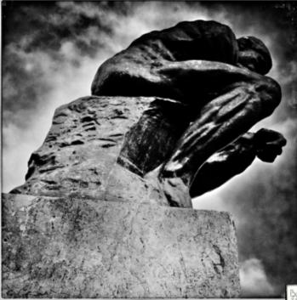
Il y a quelqu’un
intellect
volonté
émotion
Il y a quelque chose
à comprendre et dire
Je pense, donc je suis
Il y a quelque chose
à faire

Slide 25
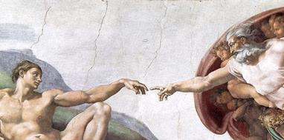
Le Moi Absolu et le Toi Absolu
Caractère Divin
(incarné en l’être humain)
Moi Absolu
Personne
Divine
L’être humain désire du plus profond se Son cœur, par amour désintéressé, s’unir à la parole, pour devenir co-créateur de lui-même, en relation avec Dieu
Être Humain : projection personnelle de Dieu, second Dieu, Alter Ego de Dieu
Cœur
Logos
Créativité
Toi Absolu
Personne
Humaine

Slide 26
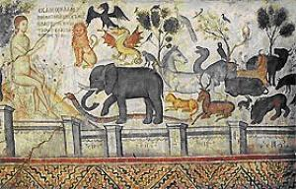
Nommer les choses, les Rapporter au créateur
Adam nommant les animaux
L'Éternel Dieu dit : « Il n'est pas bon que l'homme soit seul ; je lui ferai une aide semblable à lui. » L'Éternel Dieu forma de la terre tous les animaux des champs et tous les oiseaux du ciel, et il les fit venir vers l'homme, pour voir comment il les appellerait
Co-créateur
Créateur
Créatures
afin que tout être vivant portât le nom que lui donnerait l'homme. Et l'homme donna des noms à tout le bétail, aux oiseaux du ciel et à tous les animaux des champs (…)
mais, pour l'homme, il ne trouva point d'aide semblable à lui.
Alors l'Éternel Dieu fit tomber un profond sommeil sur l'homme, qui s'endormit ; il prit une de ses côtes, et referma la chair à sa place. L'Éternel Dieu forma une femme de la côte qu'il avait prise de l'homme, et il l'amena vers l'homme. Et l'homme dit : Voici cette fois celle qui est os de mes os et chair de ma chair ! on l'appellera femme, parce qu'elle a été prise de l'homme.
Logos
et praxis

Slide 27
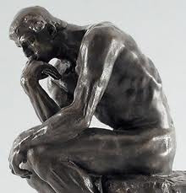
Il y a quelqu’un
intellect
émotion
volonté
Il y a quelque chose
à comprendre et dire
Je pense encore, mais je suis tout seul

Slide 28
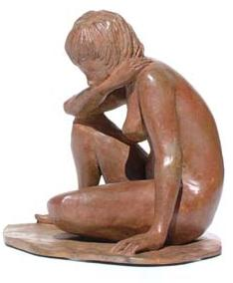
Pourquoi y a-t-il quelqu’un d’autre ?
Sommaire
Première Personne
intellect
émotion
volonté
Deuxième Personne
intellect
émotion
volonté
J’ai quelque chose à te dire
Que puis-je faire
de bon pour toi ?
Demain, je ne pense plus à quelque chose, mais à quelqu’un
Bonne idée,
mon chéri

Slide 29
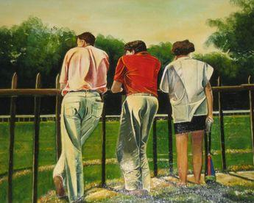
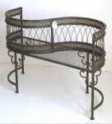
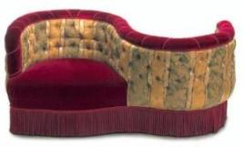
Discuter
Converser
Cela (le message)
Monologue à deux
« on discute » de çà
Deux individus
Raisonnement
Logos et Praxis
Homo Sapiens et homo faber
Toi et moi (émetteur /récepteur)
Dialogue et échange
« se parler » en face-à-face
Personne-à-personne
Résonance
Pathos & Logos
Homo amans, homo dialogus
« on discute » de çà
Type de meuble appelé
« Conversation »

Slide 30
D’où vient l’envie d’aimer et de l’exprimer par les mots ?
Cœur
L’objet
Élan irrépressible de chercher la joie en aimant un objet
Le cœur est plus profond que l’intellect, la volonté et l’émotion.
C’est le cœur qui fait de moi une personne unique, avec un visage, une voix, un nom propre
Me reflète mais reste muet
Me réfléchit, me répond

Slide 31
homo dialogus, homo religiosus
Le moi s’éveille par la grâce du toi.
Gaston Bachelard.
rencontre
Don
Grâce
toi
moi
Toi-et-moi
nous
Je m’accomplis au contact du tu, je deviens je en disant tu. Toute vie réelle est une rencontre. Martin Buber

Slide 32
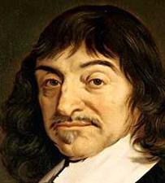
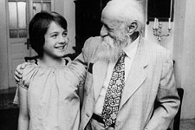
Martin Buber, précurseur
Je et Tu (1922)
Précurseur du personnalisme, philosophe du dialogue.
Tu es,
donc je suis
Je pense,
donc je suis
Ajoute le couple « Je-Tu » au « Je pense » solitaire de Descartes.
Deuxième Personne du Singulier
« Conscience de toi »
Dualité, Altérité, intersubjectivité interdépendance
Personnalisme, quotient relationnel
Première Personne du Singulier
« Conscience de soi »
individualisme, subjectivité, indépendance
Rationalisme, Quotient intellectuel

Slide 33
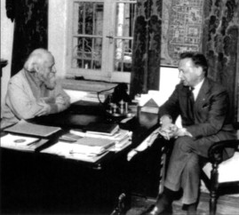
Chaque tu individuel ouvre une perspective sur le Tu éternel. Martin Buber
division
Tu
Origine
tu
Je
union
Martin Buber
Je et Tu (1922)
Martin Buber avec
Dag Hammarskjöld (1959)
La pensée de Buber sur le dialogue est d’abord un existentialisme et un personnalisme

Slide 34
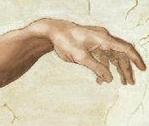
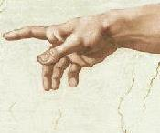
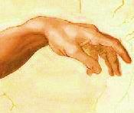
La Deuxième Personne du Singulier
Que fais
tu là ?

Slide 35
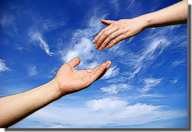
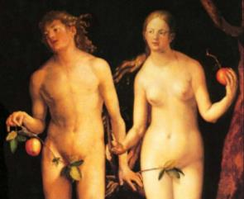
Pourquoi y a-t-il quelqu’un d’autre ?
Le lien vertical
Le lien horizontal
Lien parent-enfant, axe vertical de l’univers
Dieu a tout créé par amour pour son seul héritier, la première personne du singulier
Fils unique pour la fille unique
Un « toi » pour un « moi »
Homme : personne créée pour la femme - Femme : personne créée pour l’homme, deuxième personne du singulier

Slide 36
Comment te mettre à la première place dans ma vie ?
Le processus de personnalisation

Slide 37
Action d’origine-division-union et but des trois objets
Action O-D-U
But des trois objets
division
Origine
(Dieu)
Objet
F
Union
(E)
Sujet
H
division
JE
TU
tu
je
VOUS
NOUS
je
tu

Slide 38
Qui es-tu ?
Mes Objets d’amour

Slide 39
Les Quatre Grandes sphères du cœur
Cœur : élan irrépressible de chercher la joie en aimant un objet
Amour : attirance émotionnelle unissant un sujet et un objet en vue de la joie

Amour filial

L’amour est une appropriation réciproque de toi par moi et de moi par toi, en vue d’une joie qui puisse combler tout notre être.
L’être humain aime (1) ses parents, (2) ses frères et sœurs, (3) son conjoint, (4) ses enfants

Amour
fraternel

Amour
conjugal
Amour parental

Slide 40
Les quatre grands « tu »
Qui es-tu ?
amour parental
amour conjugal
amour fraternel
Tu es mon père, tu es ma mère
Tu es mon frère, tu es ma sœur
Tu es mon mari, tu es mon épouse
Tu es mon fils, tu es ma fille
amour filial

Slide 41
Amour vertical ascendant exclusif
⓪
①
Toi orant, majestueux, respectueux, admiratif
Toi d’obéissance et confiance éclairées (Erik Erikson)
⓪
①
②
③
⓪

Slide 42
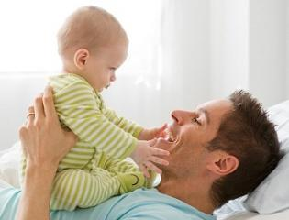
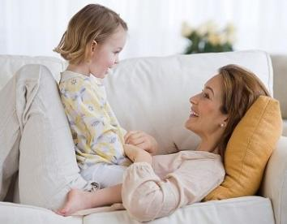
La sphère du cœur de l’enfant
Les deux premiers visages
Avoir été désiré (objet de joie pour Papa et Maman) => identité
Fruit d’un « toi et moi » => sentiment du moi, amour-propre
Participe à la relation d’amour entre le père et la mère (vouloir être un couple uni comme les parents)
Désir d’être reconnu des parents
Les parents transmettent le nom et le prénom. Plus tard, ce nom et ce prénom seront chéris par le conjoint

Slide 43
La sphère du cœur des frères et sœurs
L’amour horizontal multiple
⓪
①
Tu mutuel, équitable, fraternel
Tu d’imagination et d’émulation
Tu protecteur, impératif
Tu imitateur – conversation fraternelle et amicale
⓪
①
②
②
③
③
⓪

Slide 44
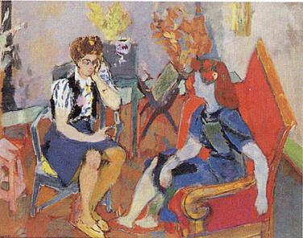
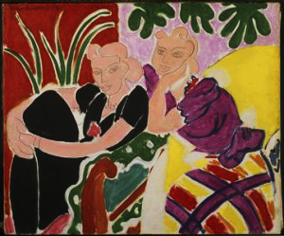
Ceux qui sont nés des mêmes parents, du même amour
L’amour horizontal multiple
Jeux, complicité
Identification, curiosité
Raymond Legueult – la conversation, 1943
Henri Matisse - La conversation 1938

Slide 45
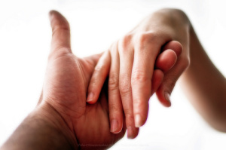
Le « Tu » conjugal
L’amour porté explicitement à la personne de l’autre sexe, perçue comme « âme sœur » et moitié
« acceptez-vous de prendre pour …

Slide 46
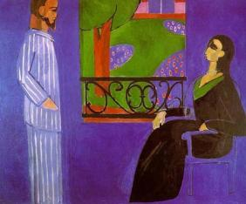
L’amour horizontal exclusif, sexuel
⓪
①
« toi seul » pour « moi seul »
« âme sœur », « moitié »
Tu amoureux, sexuel, désirant, électif, déclaratif, exclusif, exclamatif, appropriatif
« Tu » représente tous les hommes, « tu » représentes toutes les femmes (personne élue et représentative, recherche de l’être idéal)
⓪
①
②
③
⓪

Slide 47
Agenda
Actualités
Catalogue
Atelier
Vidéos et sons
En ligne
Jacques Lusseyran devint aveugle à l’âge de 8 ans mais fut fortement soutenu par sa mère. Résistant pendant la 2e guerre mondiale, il est arrêté, détenu à Fresnes, déporté à Buchenwald.
Dans ses livres Et la lumière fut et Le monde commence aujourd'hui, il dit avoir été porté par une force spirituelle qu'il affirme être présente en chacun. Son dernier ouvrage est « conversation amoureuse », Ce livre est le dernier écrit pas Jacques Lusseyran, adressé à Marie, sa 3e épouse, avec laquelle il mourra peu après dans un accident de voiture. Transformant ce qui est personnel en ce qui vaut pour tous, il met en évidence le rôle du « moi » dans l’amour - y compris l’amour charnel - parce que c’est la seule façon, affirme-t-il, de préserver la dignité humaine et la liberté. Toute sa démarche est concentrée sur cet éveil du « moi » dans le rapport amoureux, et sur ce qui distingue le noyau essentiel de l’être humain de sa manifestation égoïste.
« Le plaisir n’est qu’un moment de l’amour. C’en est le moment dangereux, dangereux parce qu’il est équivoque ; c’est celui où nous n’avons encore rien donné, où nous n’avons encore rien reçu. Il nous accompagne vers l’amour, tout au plus. Mais ce drôle de compagnon, il faudra le lâcher. Il le faudra, si nous voulons connaître l’allégresse, si nous voulons aimer.
La joie ne vient pas du dehors, elle est en nous, quoi qu’il arrive. La lumière ne vient pas du dehors, elle est en nous, même sans les yeux.
﻿

Slide 48
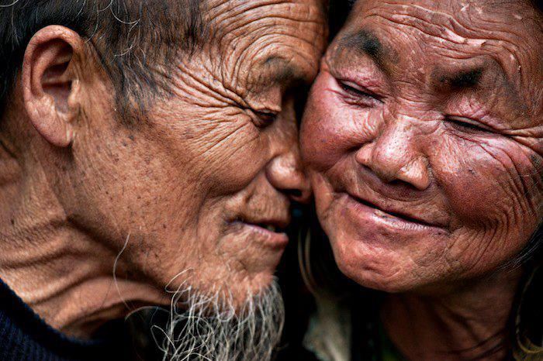
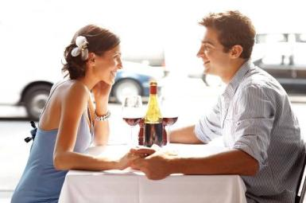
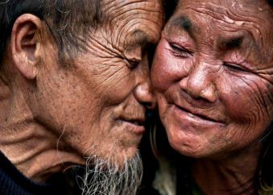
Conversation Conjugale : le toi et moi
Dans l’amour, un ça n’est pas poussé vers un toi. Dans l’amour, un « moi » se déclare pour un « toi ».
Viktor Frankl
« Les couples sont de quatre espèces : toi et moi égale toi, toi et moi égale moi, toi et moi égale nous, toi et moi égale toi et moi. » Gilbert Cesbron
« Le mariage est une longue conversation. »
Friedrich Nietzsche
« Un mariage heureux est une longue conversation qui semble toujours trop brève. »
André Maurois

Slide 49
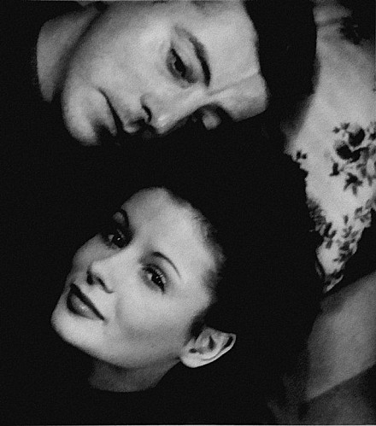
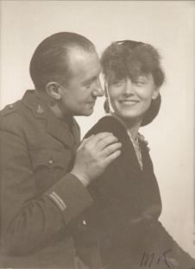
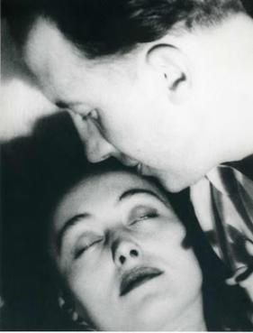
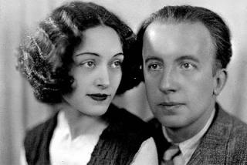
Conversation conjugale et co-naissance – Paul Eluard et Nusch
On ne peut me connaître Mieux que tu me connais
On ne peut te connaître Mieux que je te connais.
J’ai eu longtemps un visage inutile, Mais maintenant J’ai un visage pour être aimé, J’ai un visage pour être heureux.
Qui me reflète sinon toi-même je me vois si peu Sans toi je ne vois rien qu’une étendue déserte

Slide 50
Amour vertical descendant, multiple
Toi d’abnégation, sacrificiel (tout à toi, tout pour toi)
Toi d’autorité*
⓪
①
Tu projectif futur
Toi conditionnel, optimiste, promis à l’héritage et à l’espérance (si tu es …)
Toi impératif et prescriptif
Toi d’injonction, d’avertissement
Base des commandements moraux
⓪
①
Le mot "autorité" vient du latin auctoritas, dont la racine se rattache au même groupe que augere, qui signifie "augmenter". La morale humaine augmente la valeur de l'autorité. Celui qui a autorité sur moi doit augmenter mes connaissances, mon bonheur, mon travail, ma sécurité, il a une fonction de croissance. La véritable autorité est celle qui grandit l'autre. Le mot "auteur" dérive de cette autorité-là. (Michel Serres)
Voir les semaines de l’autorité
②
③
⓪
⓪
⓪
⓪

